Slide 1


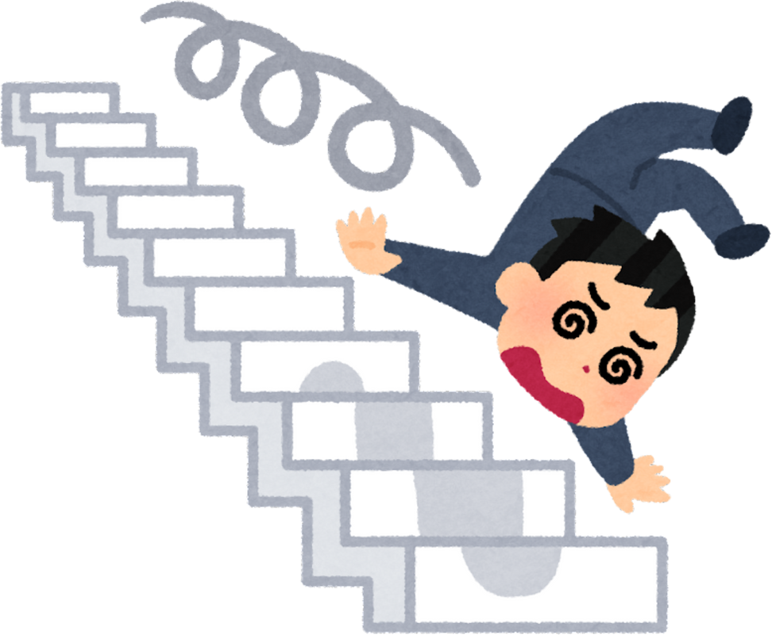




DÉTECTION ET COMPTAGE DE MARCHES D’ESCALIER
Groupe 03
2024/2025

Slide 2


Membres du groupe
1
2
3
Amine AISSAOUI
Emmanuel Cattan
Abdelkader SOUAYAH

Slide 3


Acquisition de l'image
01
Prétraitement
02
Contenu
Détection de contours
03
Extraction de caractéristiques
04
Résultats
05

Slide 4





Acquisition des images

Slide 5
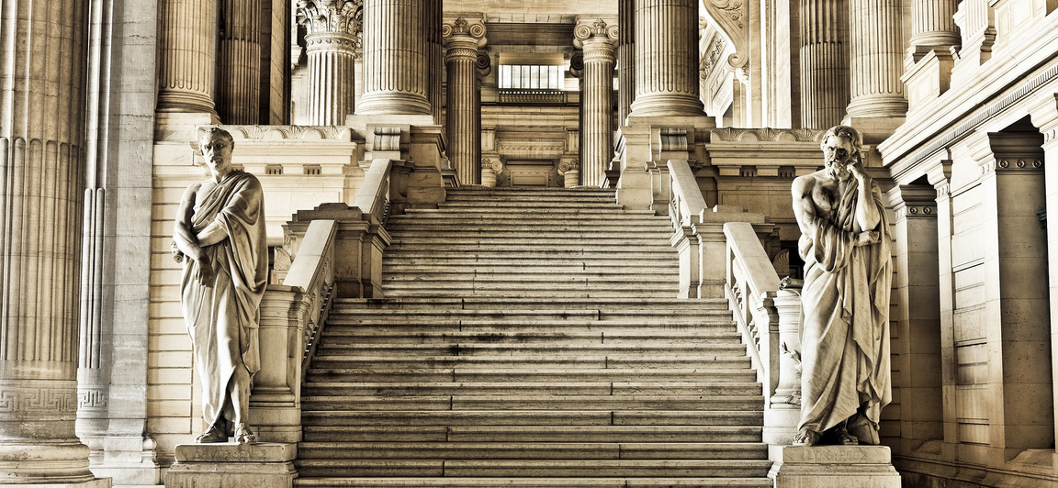
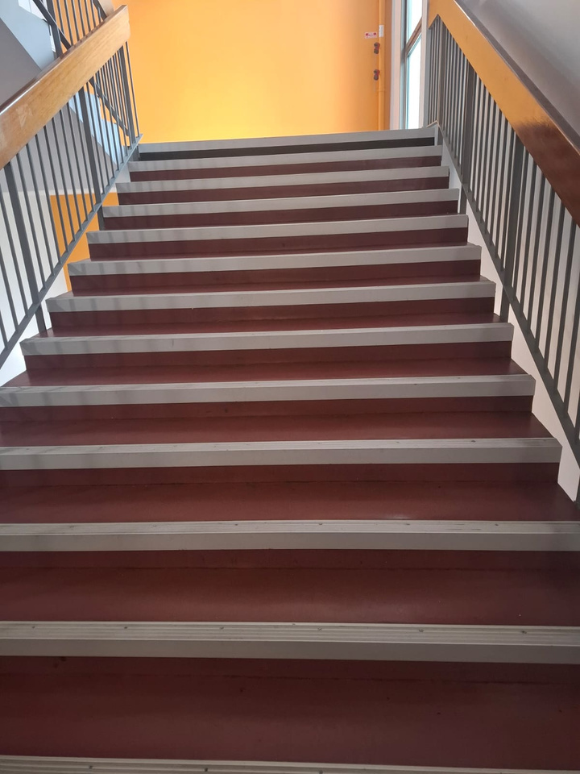
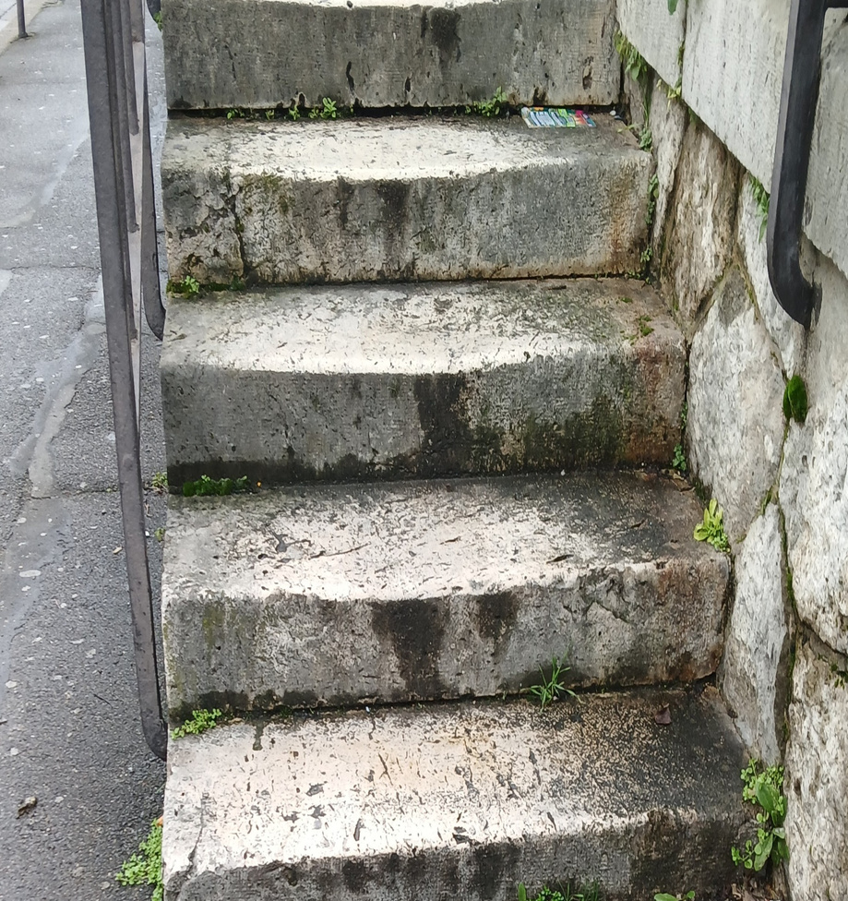
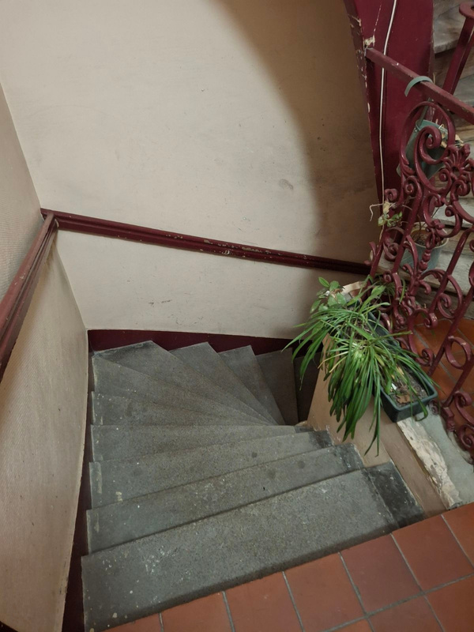
98 images

Slide 6


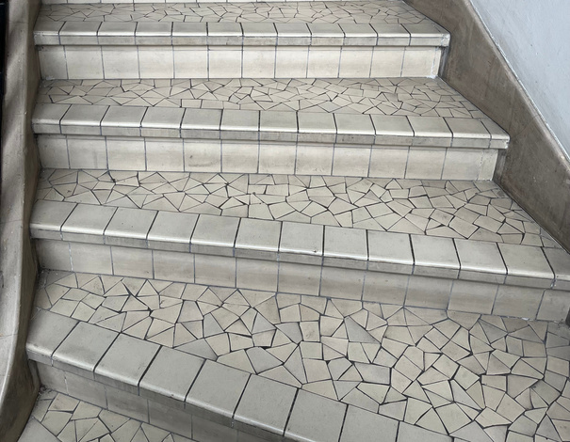
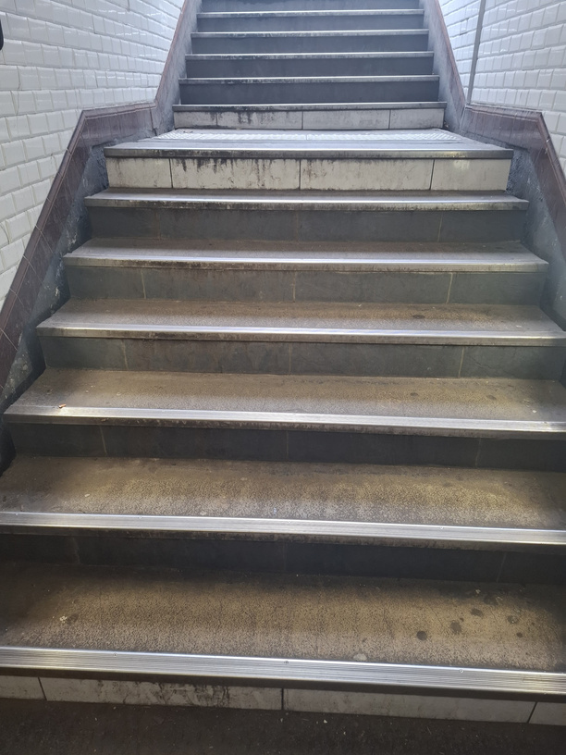
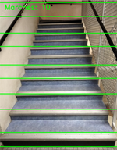

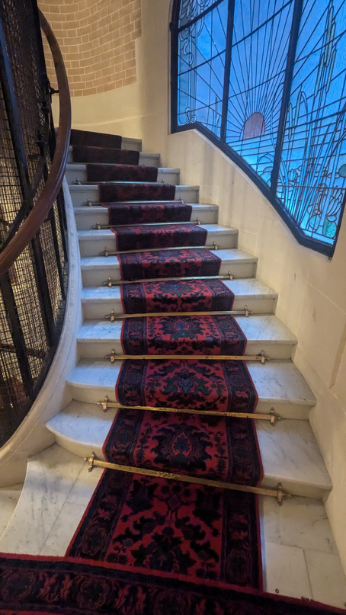
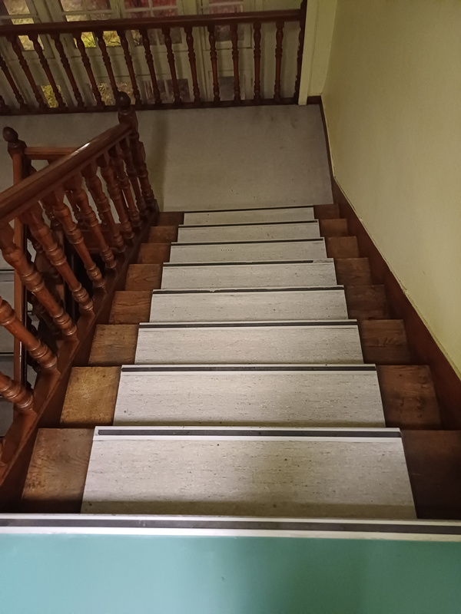


Entrainement
60%
Validation
20%
100%
Test
20%

Slide 7

Pré-traitement

Slide 8

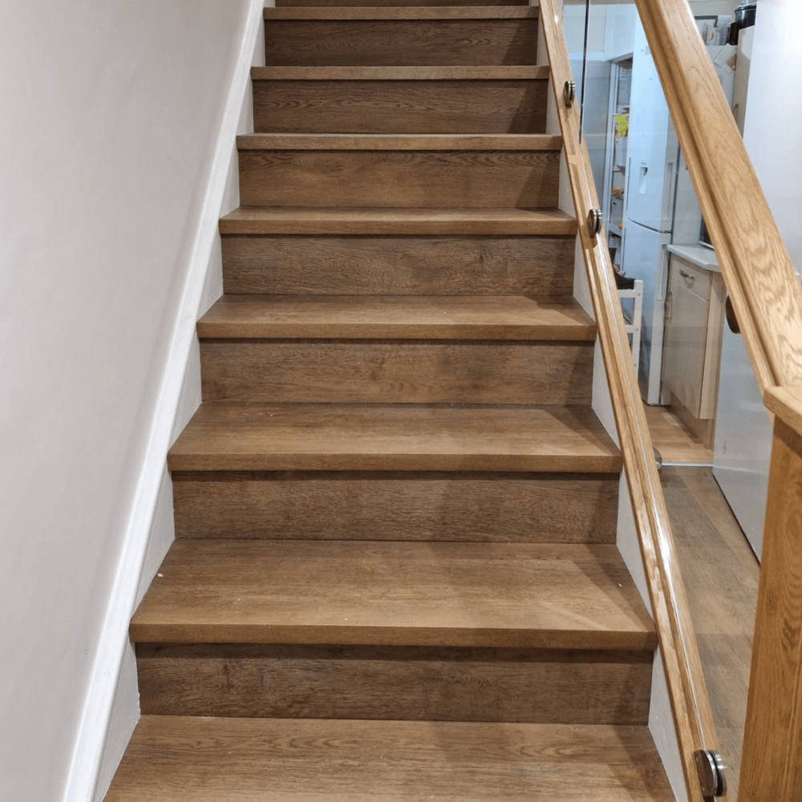
Redimensionner l’image

Slide 9
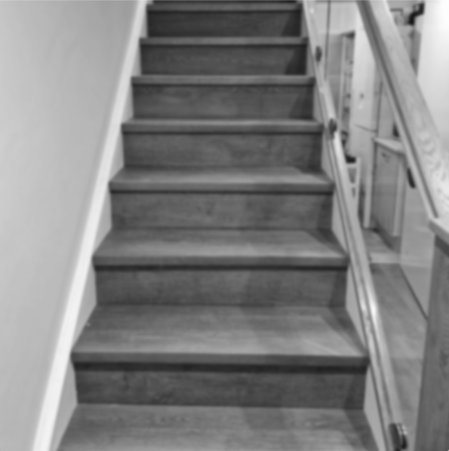
Réduction de bruit
RGB à niveaux de gris
Filtre gaussien

Slide 10
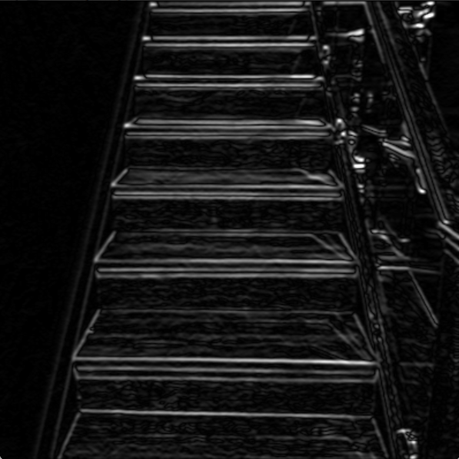
SOBEL
contours
horizontaux

Slide 11
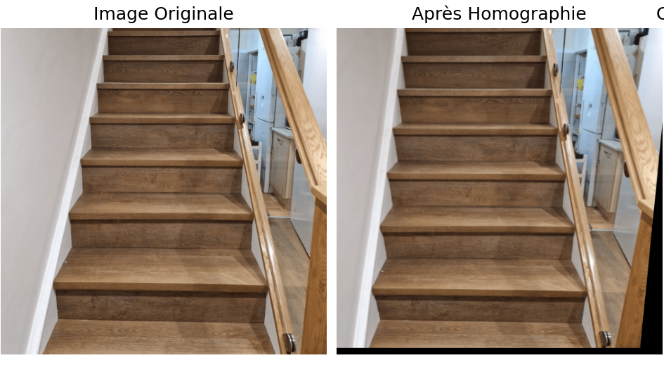
Homographie

Slide 12



Détection de contours

Slide 13
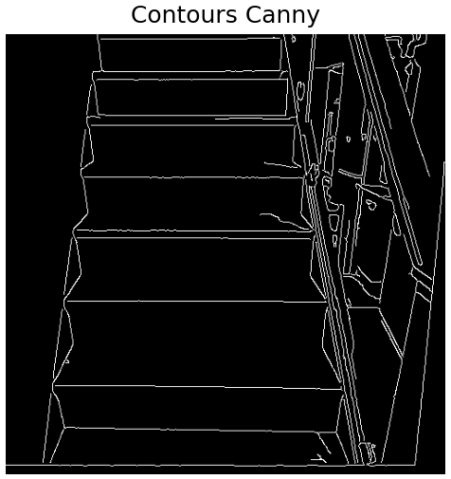
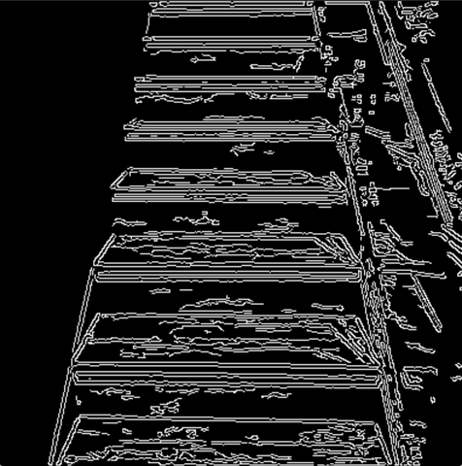
Canny edge detection
Gaussian blur
Sobel

Slide 14
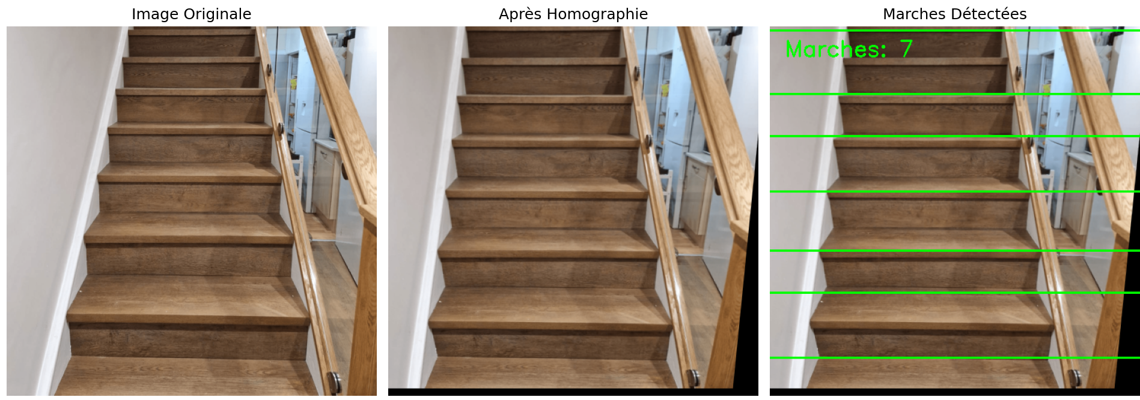
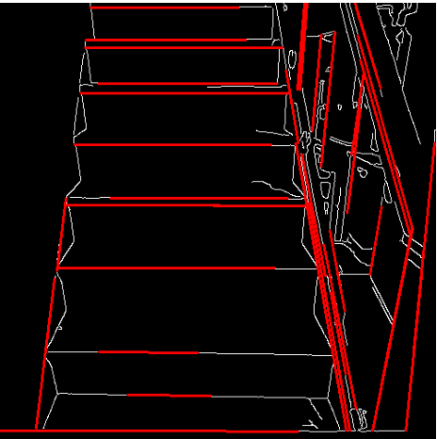
Hough Lines Transform
Lignes horizontales
Fusion des lignes
proches

Slide 15
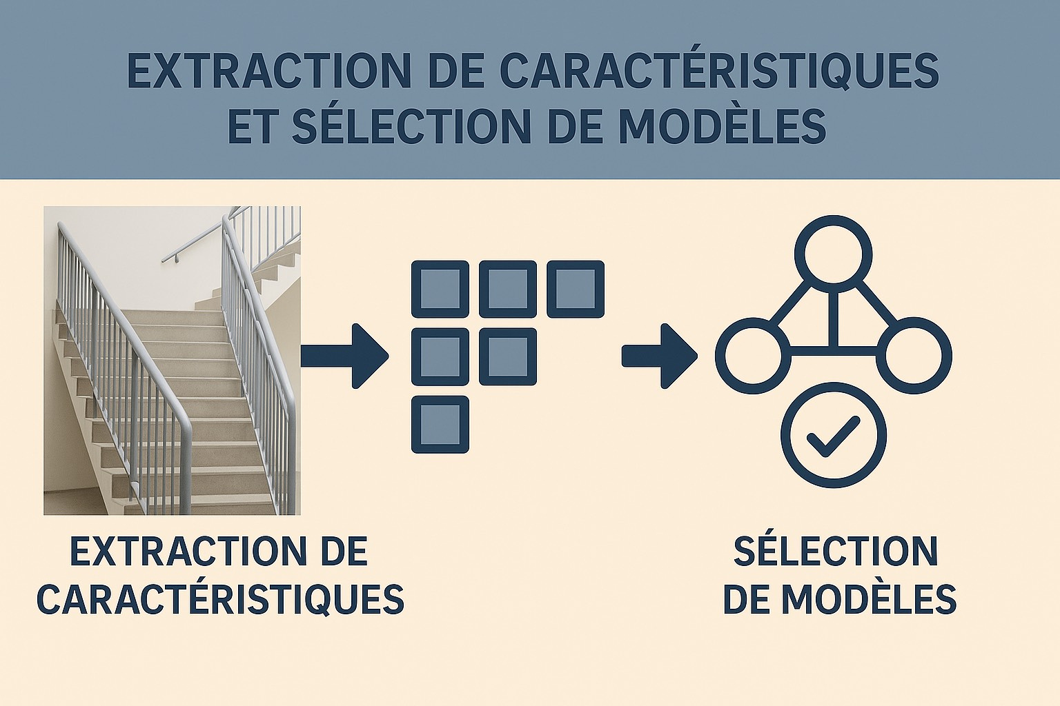



Slide 16

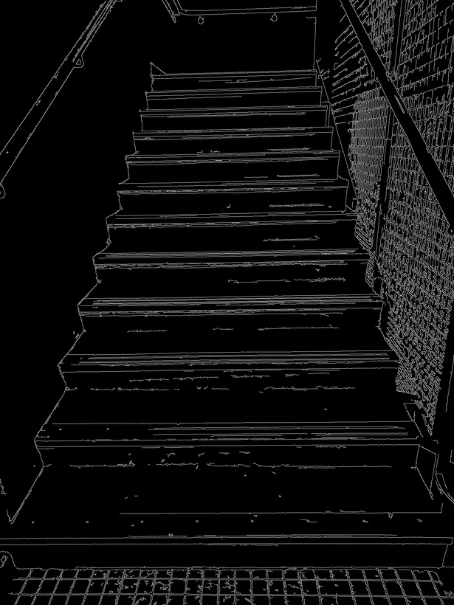
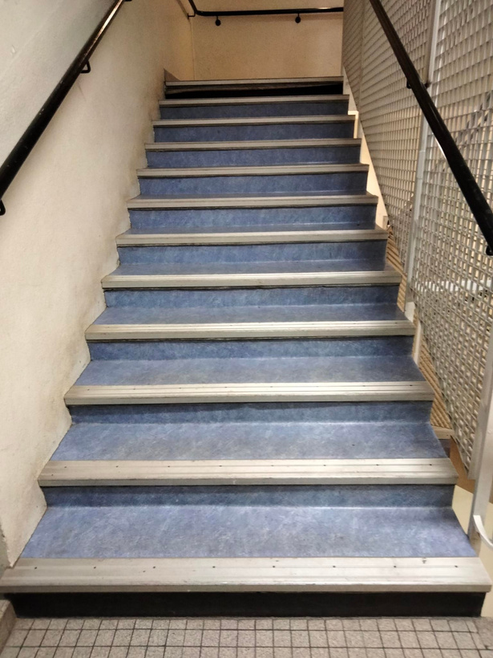
Extraction de caractéristiques
-le nombre de lignes horizontales
-leur position moyenne sur l'axe vertical
- l'écart-type de ces positions
l'axe vertical

Slide 17
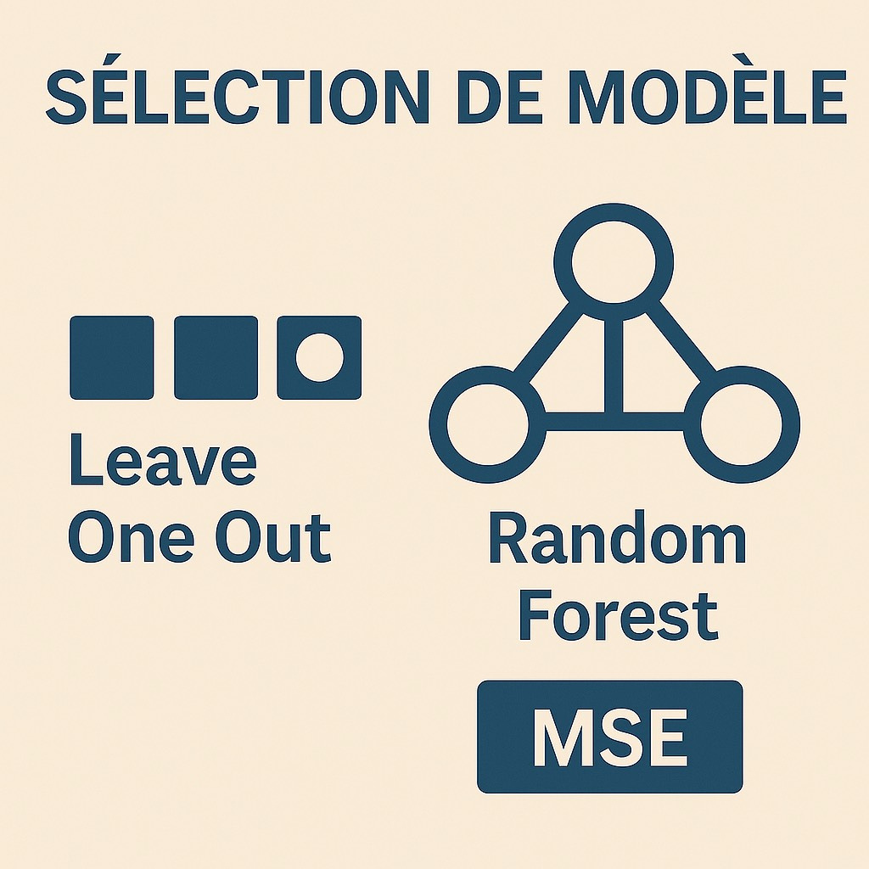

Slide 18

Evaluation

Slide 19



Le programme fonctionne bien avec les images où les escaliers sont bien centrés et visibles.
Difficultés lorsque les escaliers présentent une forte inclinaison ou par exemple un grand nombre de marches
MAE
findContours2 : 3.25
compute_average_stairs : 3.86
extractHistogramFeatures : 3.89

